Slide 1
فصل اول
ویژگیهای اصلی MATLAB
برگرفته از کلاسهای آموزشی آقای عباس طبیبی-دانشگاه صنعتی اصفهان

Slide 2
آشنایی با محیط متلب
عملیات ریاضی ساده
عملگرهای ریاضی متلب
فضای کاری متلب (Workspace)
فرمت نمایش اعداد
انواع متغیرها
نامگذاری متغیرها
متغیرهای ویژه
علائم نقطه گذاری و جملات توضیحی
اعداد مختلط
بعضی از توابع ریاضی در متلب
راهنمای متلب
فایلهای متنی یا m-فایلها
مدیریت فایل در متلب

Slide 3
متلب یک محیط نرم‌افزاری برای انجام محاسبات عددی و یک زبان برنامه‌ نویسی نسل چهارم است. واژه متلب هم به معنی محیط محاسبات رقمی و هم به معنی خود زبان برنامه‌ نویسی مربوطه‌ است که از ترکیب دو واژه ماتریس Matrix)) و آزمایشگاهLaboratory )) ایجاد شده‌است.

Slide 4
1-1- آشنایی با محیط متلب
    پنجره فرمان : Command window
    پنجره تاريخچه دستورات: Command History
    پنجره دايرکتوري جاري : Current Directory
    پنجره فضاي کاري : Work Space
    دايرکتوري جاري

Slide 5
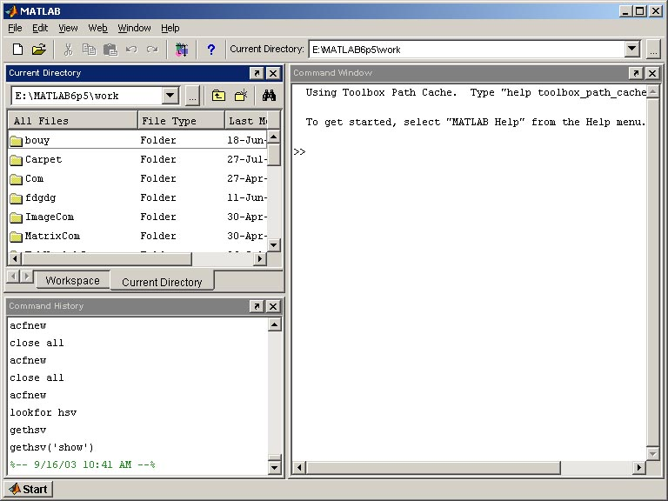
پنجره فرمان
پنجره تاريخچه دستورات

Slide 6
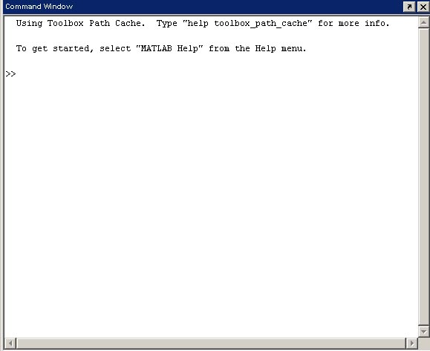
پنجره فرمان : Command Window
اعلان متلب
فرامین متلب را در جلوی اعلان متلب تایپ کنید

Slide 7
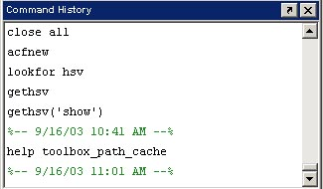
پنجره تاريخچه دستورات: Command History
تمامی دستوراتی که جلوی اعلان متلب تایپ شوند به این لیست اضافه می شوند. شما می توانید با دبل کلیک بر روی هریک از این دستورات باعث اجرای دوباره آنها شوید

Slide 8
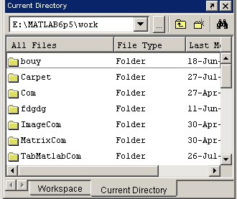
پنجره دايرکتوري جاري : Current Directory
در هر زمان تنها یک دایرکتوری یا پوشه به عنوان دایرکتوری جاری در متلب شناخته می شود. هر فایل متلب(برنامه نوشته شده توسط شما) که نام آن جلوی اعلان متلب تایپ شود تنها درصورتی اجرا می شود که در دایرکتوری جاری یا در مسیر متلب باشد

Slide 9
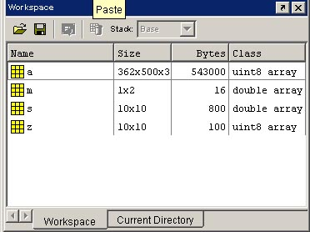
فضاي کاري : Work Space
متغیرهایی که در حال حاضر در محیط کاری متلب وجود دارند و شما می توانید از مقادیر آنها استفاده کنید یا آنها را تغییر دهید

Slide 10
1-2-عمليات رياضي ساده
مثال: محاسبه يک عبارت:
راه اول:
>> 4*25 + 6*22 + 2*99
ans=
430

Slide 11
1-2-عمليات رياضي ساده
مثال: محاسبه يک عبارت:
راه دوم:
>>a=25;
>>b=22; c=99;
>>d=4*a+6*b+2*c
d=
430
>>pi, inf, NaN, ANS
نکته 1: علائم ; و ,
نکته 2: تعريف متغيرها
نکته 3: متغيرهاي ويژه

Slide 12
1-3-عملگرهاي رياضي متلب:
\ / , * , - , + , ^
مثال:
>>5^2
ans=
25
/ و \ هر دو عملگر تقسيم ميباشند. / تقسيم از چپ و \ تقسيم از راست است. مثلا حاصل 56/8 و 8\56 يکسان است.
ترتيب حق تقدم: ^ > / \ * > + -

Slide 13
1-4-فضاي کاري متلب Work space
متغيرهايي که در محيط متلب ايجاد مي شوند در بخشي از حافظه بنام محيط کاري متلب ذخيره مي گردند. فضاي کاري برنامه هاي اسکريپت متلب با فضاي کاري متلب يکسان است. يعني اگر متغيري در محيط متلب تعريف شده باشد در يک برنامه اسکريپت مي توان از آن استفاده کرد و برعکس. اما برنامه هاي تابعي متلب داراي فضاي کاري مختص به خود هستند و متغيرهاي آنها در فضاي کاري متلب وارد نمي شود.
  در مورد انواع برنامه هاي متلب در فصلهاي آتي توضيح داده خواهد شد.

Slide 14
1-4-فضاي کاري متلب Work space
نکاتي در مورد فضاي کاري متلب:
  زمان اعتبار متغيرها:
  دستور who و whos
  ذخيره و بازيابي متغيرها: دستورات save و load

Slide 15
1-4-1-زمان اعتبار متغيرها
متغيرهايي که در فضاي کاري تعريف مي شوند تنها در دو حالت زير از حافظه پاک خواهند شد:
  خروج متلب
  استفاده از دستور clear :
  >> clear تمامي متغيرها از حافظه پاک مي شوند
  >> clear a b c تنها متغيرهاي نامبرده شده از حافظه
  پاک مي شوند

Slide 16
1-4-2-دستورات who و whos
با استفاده از اين دو دستور مي توان اسامي(و مشخصات) متغيرهاي موجود در فضاي کاري را بدست آورد.
>> who
Your variables are:
a b c
>> whos
Name Size Bytes Class
a 1x1 8 double array
b 1x1 8 double array
c 1x1 8 double array
يادآوري: پنجره workspace نيز مشخصات متغيرهاي موجود در فضاي کاري را مانند دستور whos نشان مي دهد.

Slide 17
1-4-3- ذخيره و بازيابي متغيرها: دستورات save و load:
در صورتيکه بخواهيم پس از خروج از محيط متلب همه يا بعضي از متغيرهاي موجود در فضاي کاري براي استفاده هاي بعدي ذخيره گردند از دستور save استفاده مي کنيم. با دستور load مي توان متغيرهاي ذخيره شده را به فضاي کاري بازگرداند.
مثال:
>>a=5; b=4; c=7;
>>save c:\myfile.mat a c;
>>clear همه متغيرها پاک مي شوند
>>a
??? Undefined function or variable 'a‘
>> load c:\myfile.mat
>>a
a=
5
>>b
??? Undefined function or variable 'a‘

Slide 18
1-4-3- ذخيره و بازيابي متغيرها: دستورات save و load:
فرم کلي کاربرد دستورات save و load بصورت زير است:
save [filename] [variables]
Load [filename] [variables]
درصورتيکه اسم فايل نوشته نشود. فايل پيش فرض matlab.mat مورد استفاده قرار خواهد گرفت و درصورتيکه نام متغيرها نوشته نشود تمامي متغيرهاي موجود در فضاي کاري ذخيره و يا تمامي متغيرهاي ذخيره شده در فايل بازيابي ميشوند.

Slide 19
1-5-فرمت نمايش اعداد (دستور Format)
با استفاده از اين دستور مي توان نحوه نمايش اعداد در پنجره فرمان متلب را تغيير داد.
>>Format [option]
Option: short, long, short e, long e, short g, long g, hex, + , …
دقت کنيد که اين دستور دقت محاسبات را تغيير نمي دهد و تنها بر نحوه نمايش اعداد تاثير خواهد گذاشت.

Slide 20
1-6- انواع متغيرها
بعضي از مهمترين انواع متغير در متلب:
double نقطه اعشار با دقت مضاعف (8 بايت):
struct : نوع تعريف شده توسط کاربر
singleنقطه اعشار (4 بايت) :
uint8 : عدد صحيح بي علامت 8 بيتي
uint16 :عدد صحيح بي علامت 16 بيتي
uint32 : عدد صحيحي بي علامت 32 بيتي
uint64 : عدد صحيحي بي علامت 64 بيتي
int8 : عدد صحيح 8 بيتي
int16 : عدد صحيح 16 بيتي
int32 : عدد صحيح 32 بيتي
int64 : عدد صحيح 64 بيتي
براي ديدن ليست کامل انواع متلب در پنجره فرمان از دستور help datatypes استفاده کنيد

Slide 21
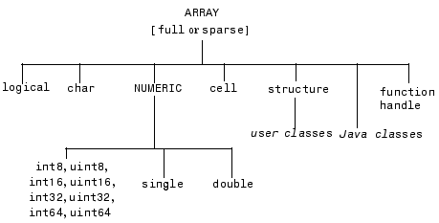

Slide 22
1-6- انواع متغيرها
بايد دقت کرد که اگرچه متلب انواع مختلفي از متغيرها را پشتيباني مي کند اما نوع پيش فرض، نوع ”دقت مضاعف“ است. و براي تبديل نوع يک متغير بايد دستور کلي زير را بکار برد:
a=TypeName(a);
>> a=uint8(a); در اينجا نوع متغير به صحيح بي علامت 8 بيتي تغيير مي کند.
>> b = uint32(345); در اینجا یک متغیر از ابتدا از نوع صحیح بی علامت 32 بیتی تعریف شده است
دقت: در هنگام تبدیل یا ایجاد یک متغیر باید دقت کنید که مقدار انتساب داده شده خارج از دامنه مقادیر آن نوع خاص نباشد. برای انواع صحیح می‌توانید از دستور زیر برای تعیین دامنه استفاده کنید:
>> intmin(‘int16’)
>> intmax(‘int16’)
استثناء: در مورد جعبه ابزار پردازش تصوير نوع پيش فرض نوع uint8 است.

Slide 23
1-7- نامگذاري متغيرها
  اختلاف حروف کوچک و بزرگ
  با حرف الفبا بايد شروع شود
  کاراکترهاي مجاز: حروف الفبا، اعداد و _
  حداکثر طول نام: با استفاده از تابع namelengthmax در هر نسخه از MATLAB می‌تواند تعیین شود. در نسخه 2014، حداکثر 63 کاراکتر است.
  مراقب باشید متغیر شما با یک تابع درونی MATLAB یا تابعی که توسط خود شما نوشته شده است همنام نباشد. برای اطمینان از دستور tf = isvarname(‘variablename') استفاده کنید
  >> isvarname foo
  ans = 1
  >> isvarname 8th_column
  ans = 0

Slide 24
1-8-متغيرهاي ويژه
متغيرهاي زير در محيط متلب بصورت پيش‌فرض وجود دارند.
ans NaN nargin
pi i nargout
eps j
inf

Slide 25
1-9-علائم نقطه‌گذاري و جملات توضيحي
براي درج يک متن توضيحي در برنامه‌هاي متلب بايد از کاراکتر % استفاده شود.
>> a=5; %”a” is a variable
براي نوشتن ادامه يک جمله در سطر بعد بايد از ... استفاده کرد:
>> b=a+a^2+…
3*a^3;

Slide 26
1-10- اعداد مختلط
براي تعريف اعداد مختلط از متغيرهاي ويژه i و j مي‌توان استفاده کرد:
>>c=1-2i; >>k=(-1)^(1/2);
>>c=1-2j; >>c=1-2*k;
>>c=1-2*j;
توابع کار با اعداد مختلط:
abs angle real imag

Slide 27
1-11- بعضي از توابع رياضي در متلب
abs conj log10
acos exp real
asin fix imag
acosh round rem(x,y)
asinh gcd(x,y) sign
atan lcm(x,y) sqrt
atanh log

Slide 28
1-12-راهنماي متلب
متلب داراي دستورات راهنماي متفاوتي است که هم از طريق منوي home و هم از طريق اعلان متلب قابل دسترسند.
demo
help

Slide 29
1-13-فايلهاي متني(Script) يا فايلهاي m
بمنظور اجراي چند دستور بطور همزمان و بدون نياز به تايپ مجدد، از فايلهاي متني استفاده مي‌شود.
اين فايلها بايد داراي پسوند m باشند.

Slide 30
1-13-1- مراحل ايجاد فايلهاي متني
    باز کردن يک فايل جديد در ويرايشگر متلب:
    Home>New>newscript
    تايپ کردن دستورات متلب در فايل مذکور
    ذخيره کردن فايل با نامي مشخص:
File>Save As…

Slide 31
1-13-2-روش اجراي يک فايل متني
براي اجراي يک فايل متني کافي است نام آنرا در جلوي اعلان متلب تايپ کرده کليد Enter را بزنيم.
نکته: از این پس متن برنامه ها(کد نوشته شده در فایلهای m) با رنگ سبز نشان داده خواهد شد.
مثال: برنامه sample1.m
% SAMPLE1: A Simple m-file
n=10;a=2;b=4;
c=n*a^3/b + 3*n*a^2/b^2+6*n*a/b^3
----------------------------------------------------------
>> sample1
c=
29.3750

Slide 32
1-13-3- توابع و دستورات مفيد در فايلهاي m
تابع disp(x): اين تابع مقدار يک متغير يا يک رشته متني را نمايش مي‌دهد.
  مثال:
>> n=10;
>>disp(n)
10
>> disp(‘This is a string’)
This is a string

Slide 33
1-13-4- توابع و دستورات مفيد در فايلهاي m
تابع x=input(s): براي گرفتن مقدار يک متغير از ورودي.
  مثال:
prompt = 'What is the original value? ';
result = input(prompt)
largernum = result * 10
--------------------------------------------------
What is the original value? 1
largernum =
10

Slide 34
1-13-4- توابع و دستورات مفيد در فايلهاي m
دستور pause: توقف موقت در حين اجرا.
pause
pause(n) % n seconds
  مثال:
%SAMPLE2: Enhanced Sample1
n=10;
a=input(‘ “a” value= ‘);
b=input(‘ “b” value= ‘);
c=n*a^3/b + 3*n*a^2/b^2 + 6*n*a/b^3;
disp(‘Please wait 5 seconds only!’);pause(5);
disp(‘Press any key to see answer.’); pause;
disp(‘ ”C” Value is= ‘); disp(c)

Slide 35
1-14- مديريت فايل: کار کردن با فايلها و شاخه‌ها
بعضي از دستورات مفيد:
دستور cd: تغيير و يا نمايش شاخه جاري :
>>cd
C:\Matlab\Work
>>cd C:\MyDir
>>cd
C:\MyDir
دستور dir: نمايش نام فايلها و زيرشاخه‌هاي دايرکتوري جاري
دستور delete: حذف(پاک کردن) فايل:
>>delete sample1

Slide 36
تکلیف 1-1: برنامه‌ای بنویسید که یک عدد را از کاربر بگیرد و آنرا در متغیری به نام x ذخیره کند. با استفاده از آن، عبارت زیر را محاسبه کند و مقدار y را با پیغام مناسب نمایش دهد.
y=x^3 + 3*x^2 +6*x + 6;
با تایپ نام برنامه در جلوی اعلان MATLAB، آنرا اجرا کنید.
با استفاده از ویرایشگر MATLAB، برنامه خود را اجرا و trace کنید.

